Slide 1
노드제이에스
04

Slide 2
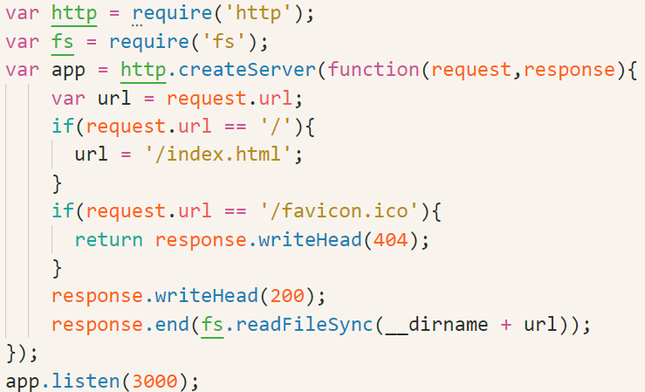
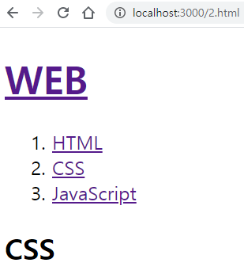
정적 페이지 web2-5
미리 저장된 파일을 그대로 전달
데이터가 변경되지 않음
web 2-5

Slide 3
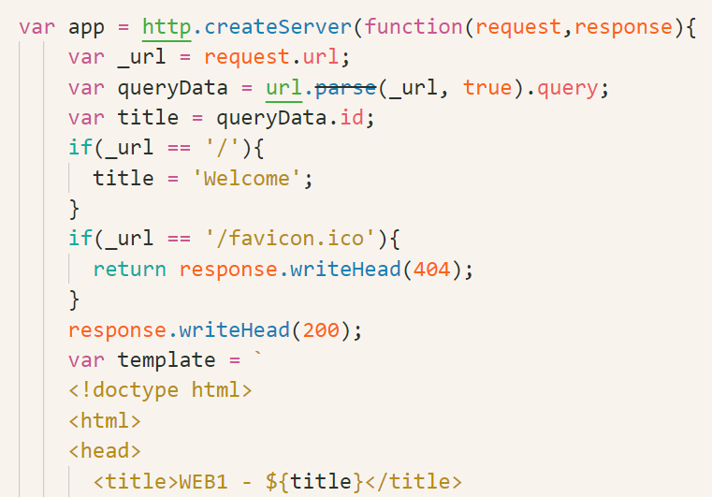
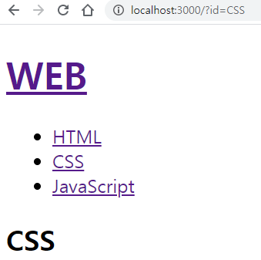
동적 페이지 web2-11
요청정보에 따라 서버가 가공한 파일을 전달
사용자마다 페이지의 데이터가 다름
web 2-11

Slide 4
동적 페이지 web2-11
요청정보에 따라 서버가 가공한 파일을 전달
사용자마다 페이지의 데이터가 다름
"/?id=CSS"
{"id": "CSS"}
web 2-11

Slide 5
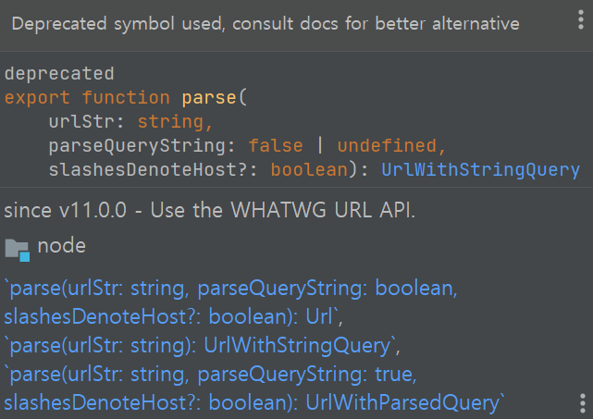
동적 페이지 web2-11
요청정보에 따라 서버가 가공한 파일을 전달
사용자마다 페이지의 데이터가 다름
떡밥
web 2-11

Slide 6
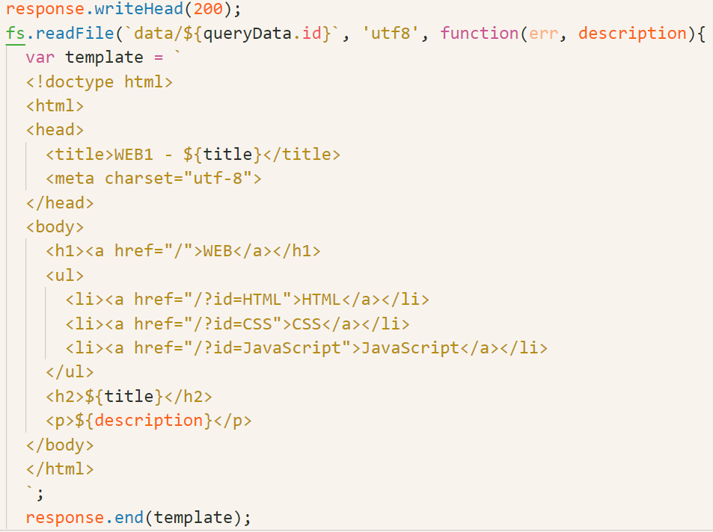
본문구현(readFile) web2-13
파일 내용물

Slide 7
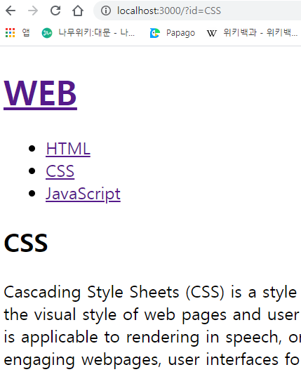
본문구현(readFile) web2-13
data/CSS
data/CSS의 내용물

Slide 8
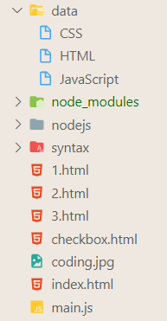
본문구현(readFile) web2-13
data/CSS
data/CSS의 내용물

Slide 9
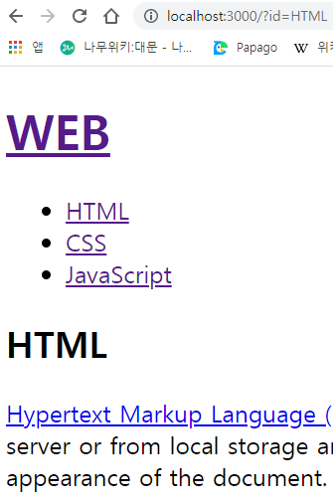
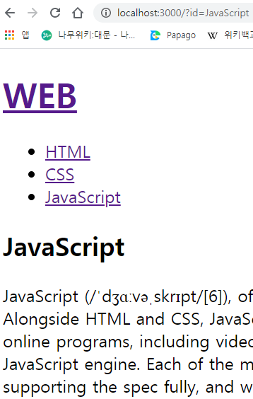
본문구현(readFile) web2-13

Slide 10
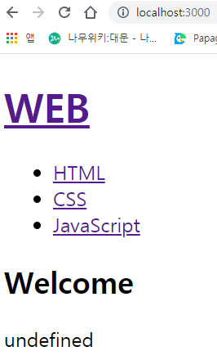
본문구현(readFile) web2-13
들어갈 내용은?

Slide 11
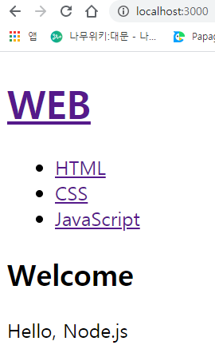
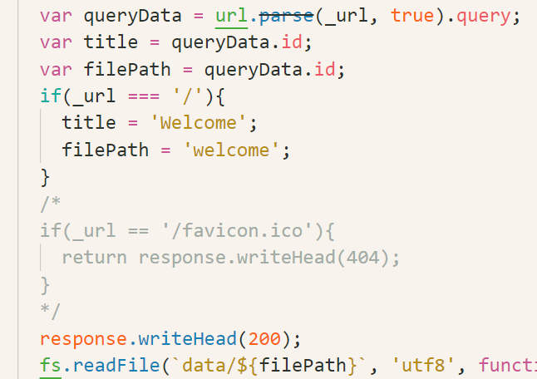
web2 – 19.1
2-13에서 path가 /일때의 기능 추가

Slide 12
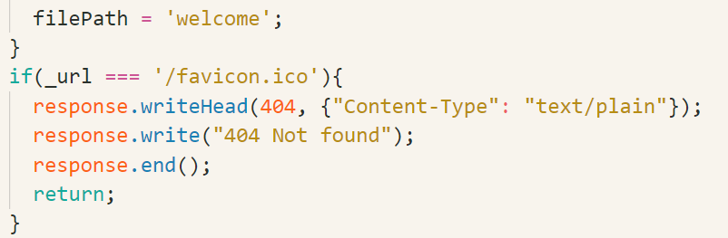
web2 – 19.2

Slide 13
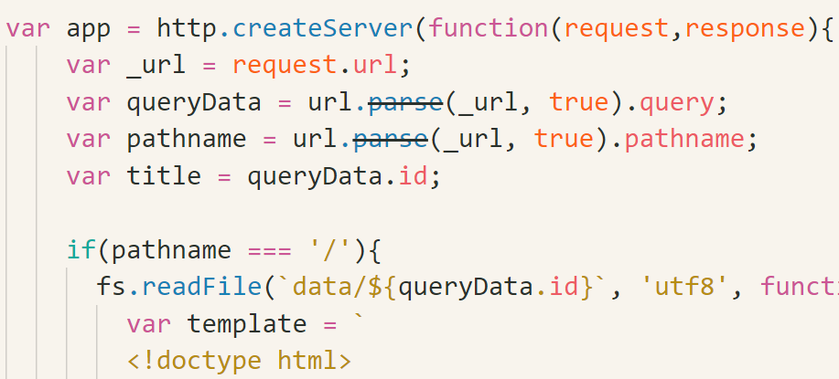
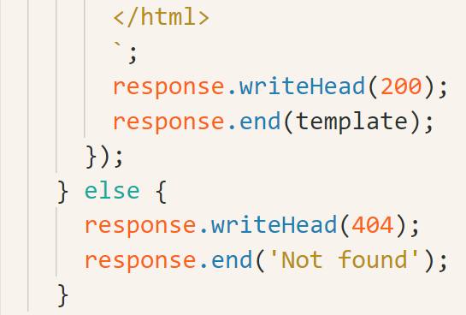
web2 – 19 Not Found

Slide 14
web2 – 19 Not Found
생코에도 언급

Slide 15
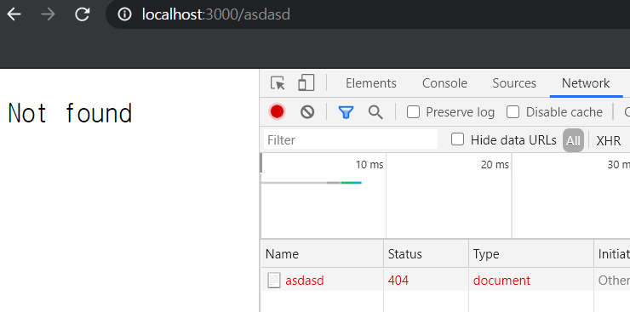
web2 – 19 Not Found

Slide 16
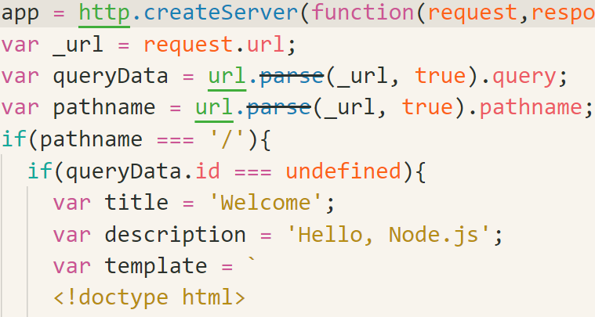
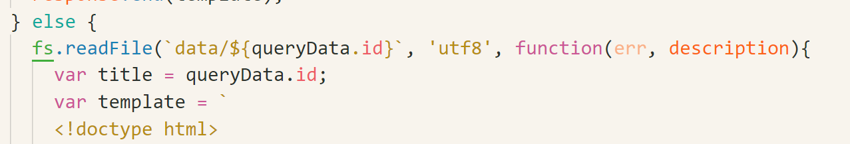
web2 – 19 Not Found

